Slide 1

离散傅里叶变换

Slide 2
01 离散傅里叶变换的定义

Slide 3
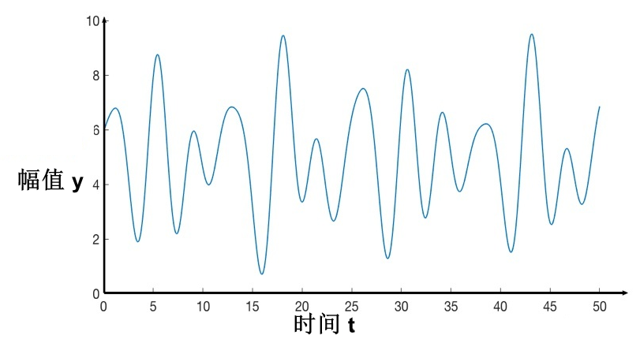
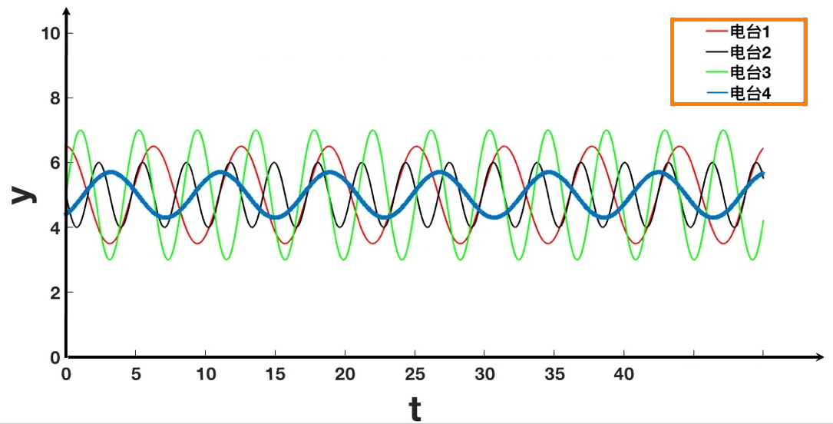
傅里叶变换
现实案例：
接收到空气中的电波信号
内部包含的信号
在接收的时候怎么拆分出来呢？

Slide 4
傅里叶变换
步骤1：
将时域信号转换到频域上去
步骤2：
在频域将需要的频率信号留下来
步骤3：
将信号转回时域
步骤1
傅里叶变换
步骤2
滤波
步骤3
傅里叶逆变换

Slide 5
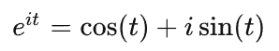
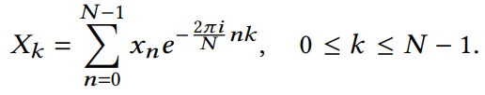
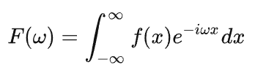
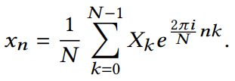
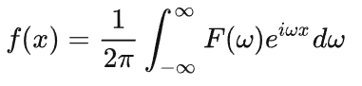
离散傅里叶变换
傅里叶变换存在的问题：
离散傅里叶变换：
欧拉公式：
离散傅里叶变换公式：
傅里叶变换公式：
离散傅里叶逆变换公式：
傅里叶逆变换公式：
以2pi为周期
1.时间采样N个
2.频率也采样N个
计算机能
处理了
1.时间是无穷的
2.频率无穷

Slide 6
02 离散傅里叶变换的用处

Slide 7
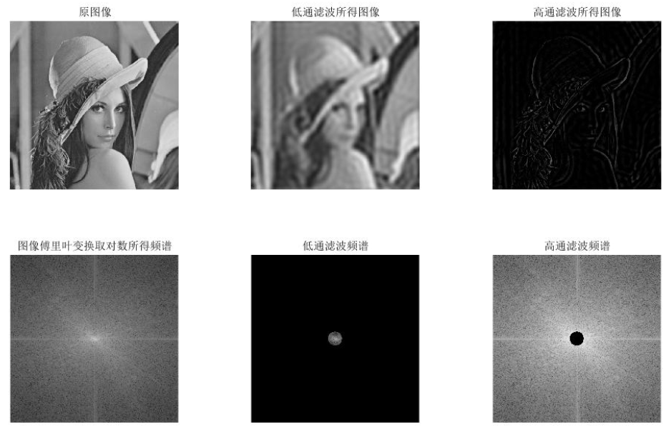
离散傅里叶变换的用处
音频：分离不同频率的声波
图像：不同频率的代表图像的不同区域

Slide 8
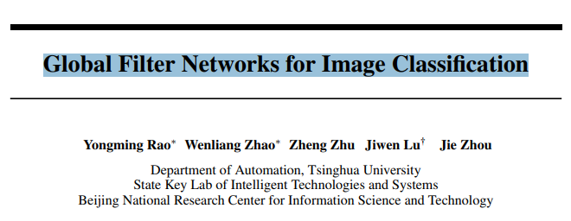
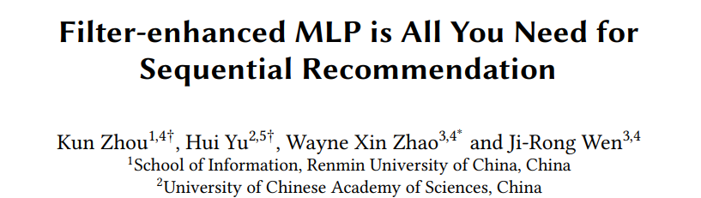
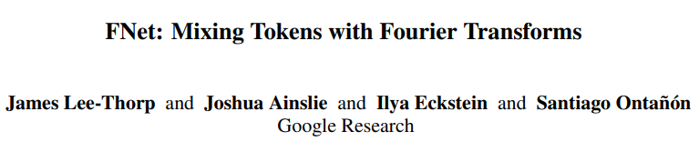
离散傅里叶变换的用处
为何又被提及？
WWW 2022
NIPS 2021
NAACL 2022

Slide 9
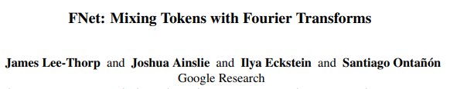
离散傅里叶变换的用处
推荐系统：
时序数据冗余，需要过滤噪声
self-attention等方法参数多，开销大
图像分类：
self-attention等方法处理高清图开销大
CNN需要引入先导偏差（filter大小，几个），local
自然语言处理：
self-attention等方法开销大，并不利于终端化

Slide 10
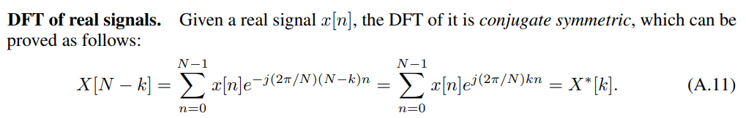
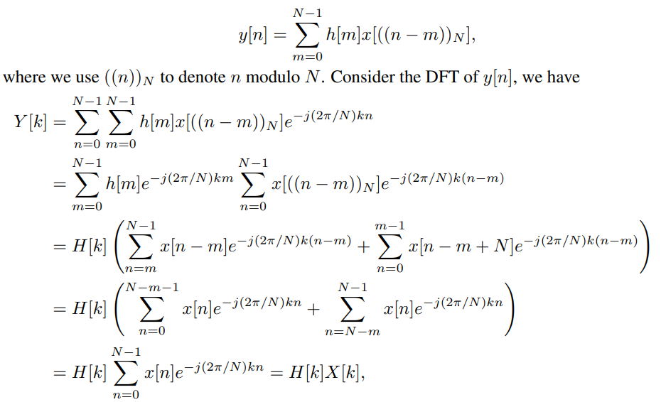
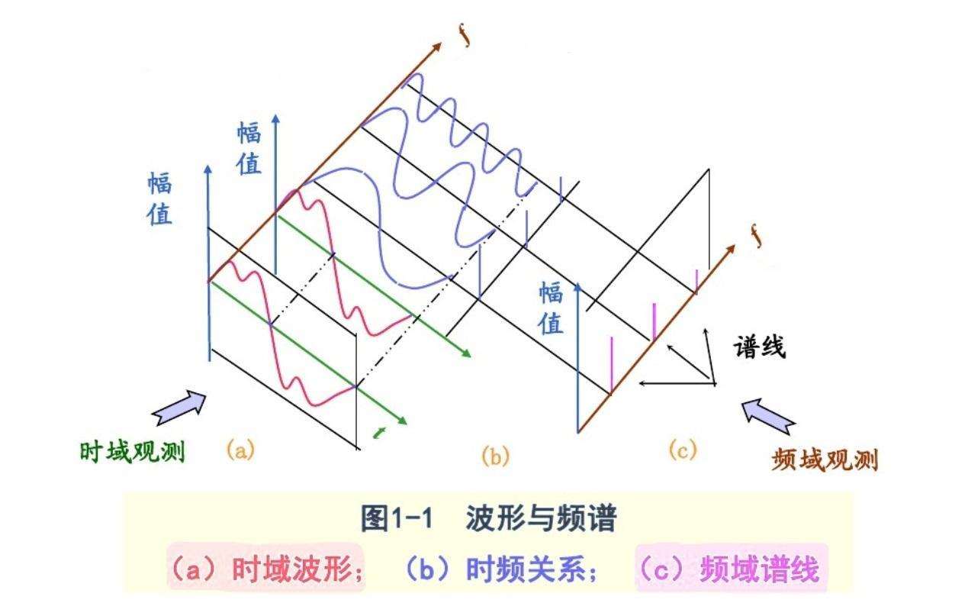
离散傅里叶变换的用处
1.除非加滤波器，没有增加参数
减少开销
2.实数的共轭对称，将滤波器的参数减半（FDFT）
全局信息
(卷积理论)

Slide 11


